Slide 1
Mulheres na Astronomia
Bruna Gomes
CDCC/USP
Observatório Dietrich Schiel

Slide 2
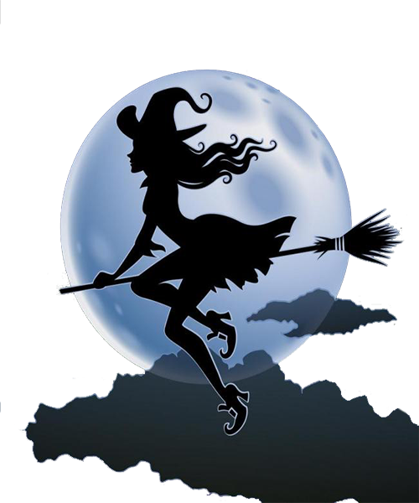
As Bruxas do Passado

Slide 3
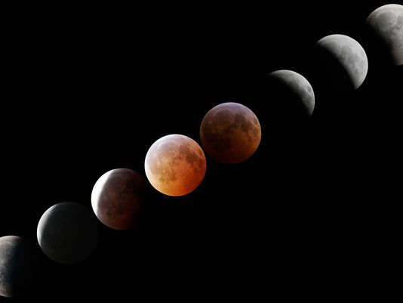
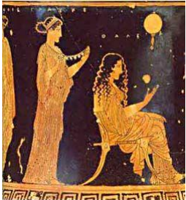
Aglaonice de Thessalia
Século V a.C. ;
Grécia;
Eclipses da Lua.
Fonte: http://press.exoss.org/mulheres-na-astronomia/
Notes:
Ela foi considerada uma feiticeira pela habilidade de fazer a Lua desaparecer do céu, o que tem sido considerado como a capacidade que tinha de prever quando e onde ocorreria um eclipse lunar.^{[5]}
Uma cratera em Vênus foi batizada com seu nome.

Slide 4
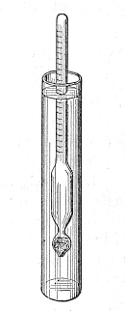
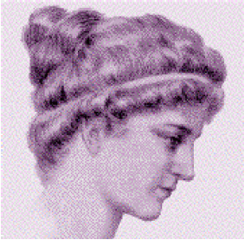
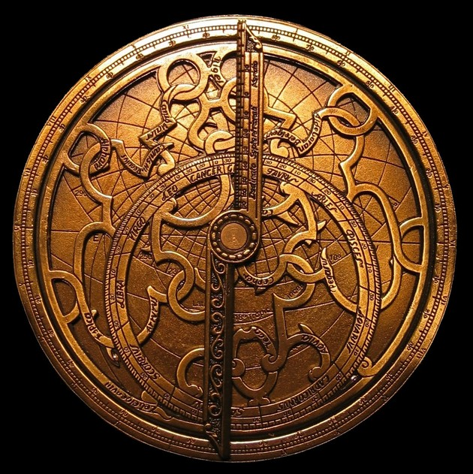
Hipátia
370–415 d.C
Alexandria – Egito
Hidrômetro
Astrolábio
Fonte: http://press.exoss.org/mulheres-na-astronomia/
Notes:
primeira mulher documentada como uma cientista
hidrômetro, aparelho que mede a gravidade específica de um líquido, e o astrolábio, aparelho usado para localizar astros no céu
muitos dos trabalhos de autoria de Hipácia ficaram perdidos na história devido a um incendio na Biblioteca de Alexandria,
graças a citações de outros autores, seu nome não foi esquecido, fazendo com que Hipácia seja reconhecida até hoje como uma mulher extremamente importante para a história da astronomia, especialmente por conta de um texto de sua autoria chamado O Cânone Astronômico.
foi identificada como pagã pelos primeiros cristãos, e por este motivo foi assassinada.

Slide 5
As Cientistas do Presente
Notes:
A partir de 1600, as mulheres começaram a aparecer com mais frequência na Astronomia. No entanto, elas viviam à sombra dos homens os quais geralmente possuíam parentesco, pai, irmão, marido que eram cientistas a quem ajudavam em seus trabalhos. E mesmo prosseguindo as pesquisas após a morte de seus parentes não tiveram o reconhecimento merecido

Slide 6
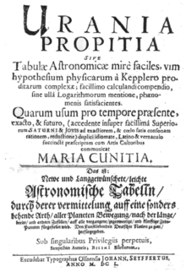
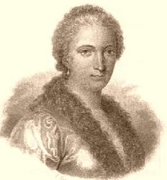
Maria Cunitz
1604-1664
Silesia
Trabalhos de Kepler
Fonte:
https://alchetron.com/Maria-Cunitz
Notes:
tradutora dos trabalhos de Kepler, dedicou-se à melhoria das tábuas astronômicas
aperfeiçoar as efemérides, encontrou uma solução mais elegante para o problema de Kepler.
simplificação das Tabuas Rudolphianas de Kepler e ganhou uma enorme reputação na Europa
Possui uma cratera de venus em sua homenagem (cunitz) e um objeto astronomico (12624 Mariacunitia)

Slide 7
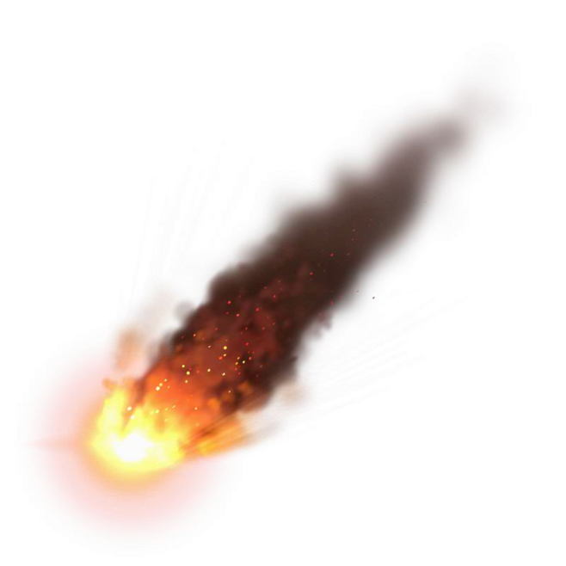
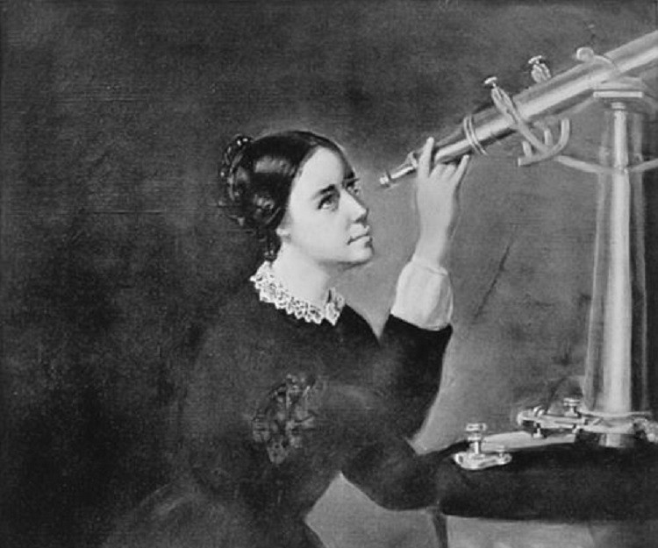
Maria Mitchell
1818-1889
Estados Unidos
Cometa
Fonte: https://revistagalileu.globo.com/Ciencia/noticia/2017/01/5-coisas-que-voce-precisa-saber-sobre-astronoma-maria-mitchell.html
Notes:
O cometa que leva seu nome foi uma grande descoberta feita por Mitchell e colaborou para torná-la mundialmente famosa e reconhecida entre os cientistas da época.
foi professora de astronomia no Colégio Vassar
fez parte de uma organização feminista
ajudou a incentivar o reconhecimento das mulheres na ciência
recebeu o mesmo nível educacional que um garoto normalmente receberia naquele tempo. Ela frequentou a escola onde seu pai dava aulas
Em 1835, aos 17 anos, abriu sua própria escola para treinar meninas na ciência e na matemática.
oi a primeira mulher oficialmente empregada com salário anual em um campo acadêmico e recebia cerca de US$ 300 por ano como “observadora celestial”.
, foi eleita membro da Academia de Artes e Ciências dos Estados Unidos, a primeira mulher a receber o convite
ganhou uma medalha de ouro oferecida pelo rei Frederico VI da Dinamarca
a astrônoma foi cofundadora da Associação para o Avanço da Mulher, uma organização feminista que reunia mulheres profissionais em congressos anuais. Mitchell ocupou o comitê de ciência, onde organizava palestras sobre a importância do reconhecimento das mulheres nos campos científicos. Ela também protestou contra a escravidão
pesquisou a superfície de dois dos seus planetas favoritos, Júpiter e Saturno, e também fotografou as estrelas

Slide 8
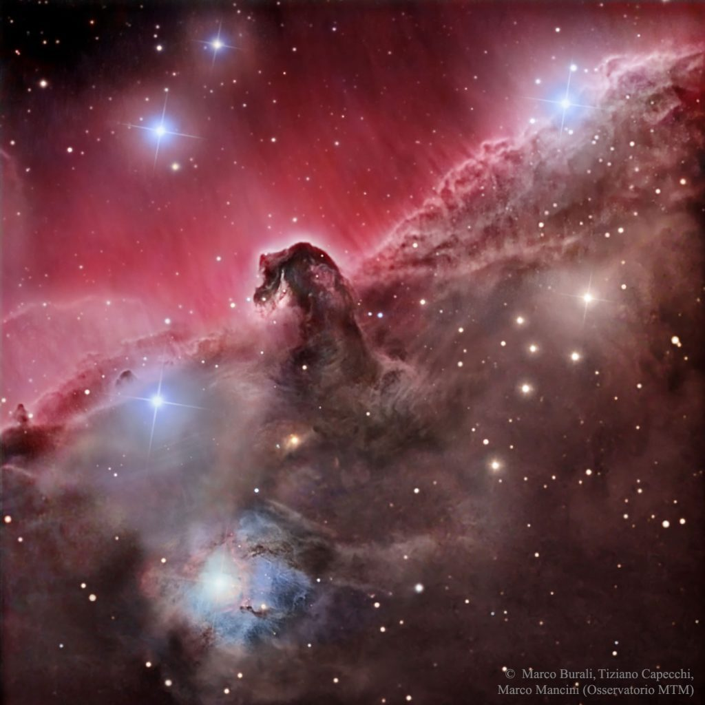
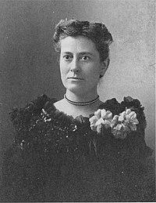
Williamina fleming
1857-1911;
Reino Unido;
Classificação comum para estrelas;
Catalogou milhares de estrelas;
Nebulosa Cabeça de Cavalo.
Notes:
Fleming contribuiu catalogando estrelas no Henry Draper Catalogue. Em nove anos, ela catalogou mais de dez mil estrelas. Durante sua pesquisa, ela descobriu 59 nebulosas, cerca de 310 estrelas variáveis, e 10 novas. Em 1907, ela publicou uma lista de 222 estrelas variáveis que ela descobriu.
Em 1888, Fleming descobriu a Nebulosa Cabeça de Cavalo, descrevendo a nebulosa brilhante (mais tarde conhecida como IC 434) como tendo "uma marca semicircular de 5 minutos em diâmetro e 30 minutos ao sul de Zeta Orionis." O irmão de Edward Pickering, William Henry Pickering, que tirou a fotografia, especulou que o ponto era matéria escura. Todos artigos e livros subsequentes negam o crédito de Fleming e W. H. Pickering, porque o compilador do primeiro Index Catalogue, J. L. E. Dreyer, eliminou o nome de Fleming da lista de objetos até então descobertos em Harvard, atribuindo eles todos meramente a "Pickering" (que a marioria dos leitores acreditava ser E. C. Pickering, diretor do Harvard College Observatory.) No lançamento do segundo Index Catalogue, por Dreyer em 1908, Fleming e outros em Harvard eram famosos o suficiente para receber o crédito devido para descobertas posteriores, porém não para IC 434 e a Nebulosa Cabeça de Cavalo.
Williamina foi colocada no cargo de chefe de dezenas de mulheres contratadas para realizar classificações matemáticas, e editou as publicações do observatório. Em 1899, Fleming recebeu o título de Curadora de Fotografias Astronomicas. Em 1906, ela se tornou membra honorária da Royal Astronomical Society de Londres, a primeira mulher estadunidense a ser eleita.

Slide 9
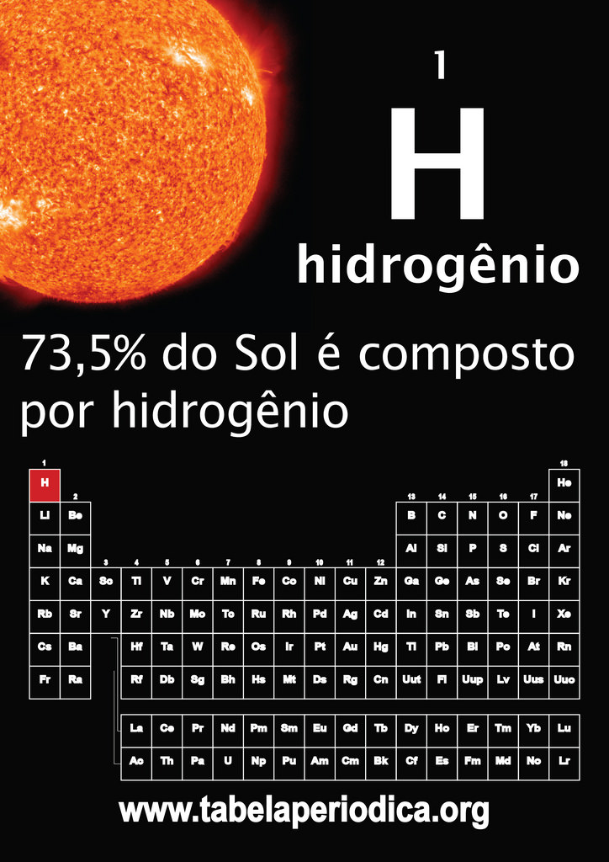
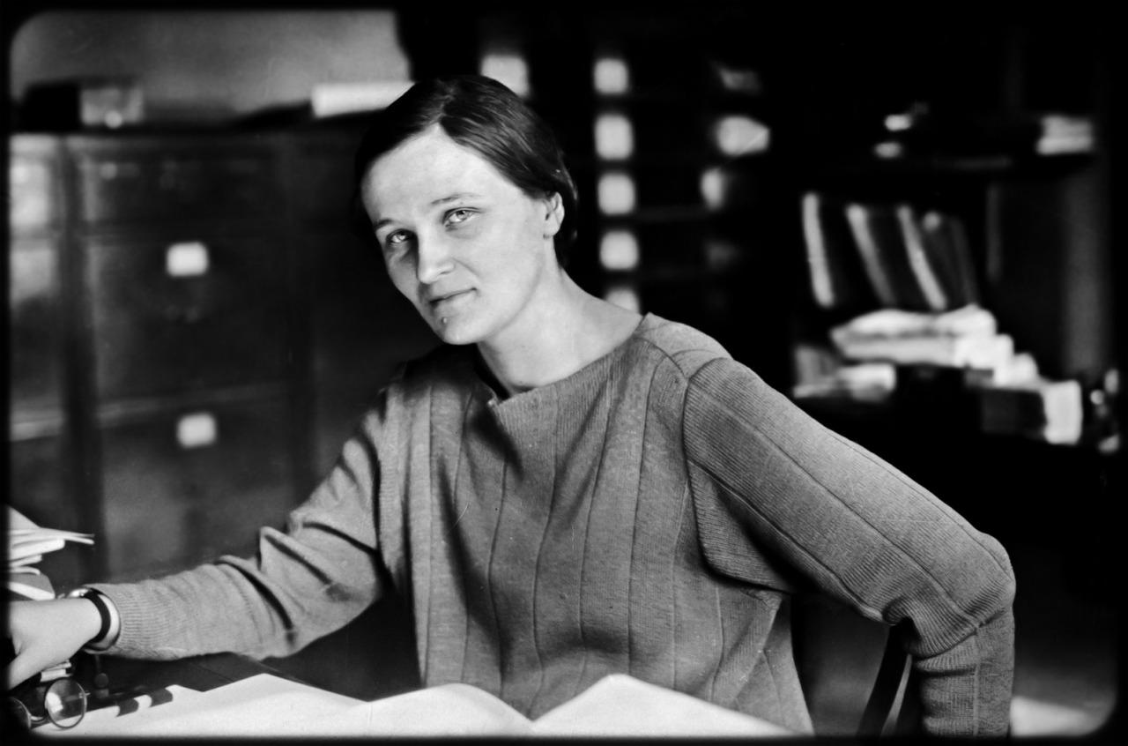
Cecilia Payne-Gaposchkin
1900-1979
Reino Unido
Composição do Sol
Fonte:
https://congressoemfoco.uol.com.br/opiniao/colunas/a-mulher-que-revolucionou-a-astronomia/
Notes:
Ela completou seus estudos, em Cambridge mas não recebeu um diploma por causa de seu sexo; Cambridge não concedia diplomas para mulheres até 1948.
a primeira pessoa a ganhar um PhD em astronomia em Harvard-Radcliffe, além de ter sido a primeira mulher a presidir um departamento de Harvard.
determinou que as estrelas (incluindo o nosso Sol) eram compostas principalmente por hidrogênio e hélio
Ela descobriu que silício, carbono, e outros metais comuns vistos no espectro do Sol estavam presentes mais ou menos nas mesmas quantidades na Terra, como se acreditava na época. No entanto, ela descobriu que o hélio e particularmente o hidrogênio eram muito mais abundantes (para o hidrogênio, mais ou menos um milhão). Além disso, sua tese estabeleceu que o hidrogênio era o principal componente na constituição das estrelas (ver metalicidade), e portanto, o elemento químico mais abundante no universo.
astronomo Henry Norris Russell a desencorajou a apresentar as sua conclusão de que a composição do Sol
foi uma inspiração a muitas. Por exemplo, para a astrofísica Joan Feynman.

Slide 10
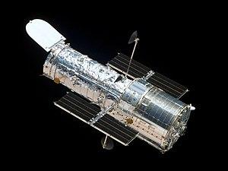
Nancy Grace Roman
1925-2018
Estados Unidos
"mãe do telescópio Hubble"
Fonte:
https://canaltech.com.br/espaco/10-mulheres-que-deixaram-a-sua-marca-na-astronomia-antiga-e-atual-102244/
Notes:
foi a primeira mulher executiva da NASA.
idealizou todas as etapas do telescopio hubble Desde os primeiros planos até as especificidades da estrutura do programa,

Slide 11
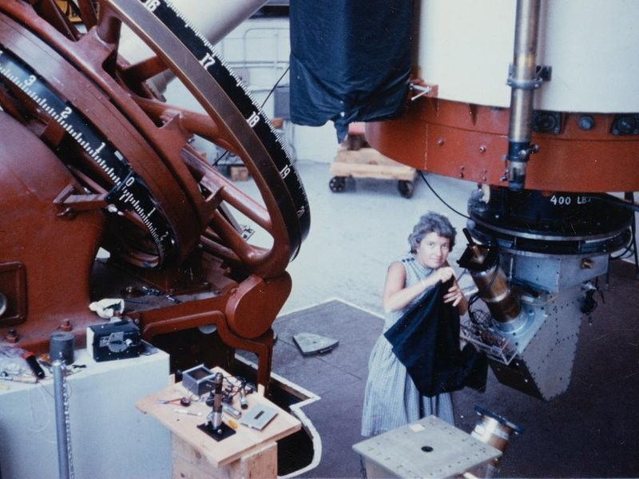
Vera Rubin
1928-2016
Estados Unidos
Matéria escura
Fonte:
https://revistagalileu.globo.com/Ciencia/noticia/2016/12/4-fatos-sobre-vera-rubin-astronoma-que-confirmou-existencia-da-materia-escura.html
Notes:
foi responsável pela confirmação da existência da matéria escura, material que corresponde a 23% da composição do universo
decidiu que estudaria astronomia na Vassar College, em Nova York, quando descobriu que Maria Mitchell, a primeira astrônoma profissional dos Estados Unidos, foi professora da instituição no século 19.
tentou se matricular no programa de pós-graduação de Princeton, mas nunca obteve resposta, pois esta universidade não aceitava mulheres em seu programa de pós-graduação até os anos 1975.
se tornou a primeira mulher a utilizar os telescópios do observatório Palomar
ela estudou a distribuição de massa da galáxia de Andrômeda por meio de análises das velocidades de órbitas das estrelas e os gases presentes a diferentes distâncias do centro galáctico. Para a surpresa da dupla, as velocidades não iam de acordo com a Teoria de Newton, e as estrelas que estavam distantes do centro eram tão rápidas quanto as próximas.
Na década seguinte, ao analisar outras galáxias, a astrofísica descobriu que algo além da massa visível era responsável pelo movimento das estrelas: a matéria escura, um material que não emite luz e tem entre cinco e dez vezes mais massa do que a galáxia luminosa.
A existência desse material já havia sido proposta em 1933 pelo astrofísico suíço Fritz Zwicky, mas foi só mais de 40 anos depois, com a descoberta de Rubin, que sua existência pôde ser confirmada. Com isso, descobriu-se que o material compõe 23% do universo.
Em sua tese, defendida em 1954, concluiu que as galáxias se aglomeravam, ao invés de se distribuírem aleatoriamente no universo. A ideia da existência de aglomerados de galáxias não foi levada a sério por outros pesquisadores até duas décadas depois.

Slide 12
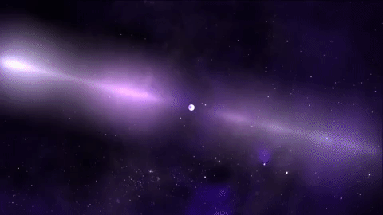
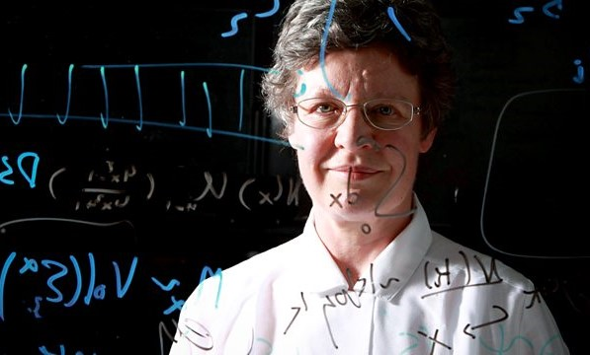
Jocelyn Bell Burnell
1943
Reino Unido
Pulsares
Fonte:
https://www.geekwire.com/2018/astrophysicist-jocelyn-bell-burnell-wins-3m-breakthrough-prize-pulsar-discovery/

Slide 13
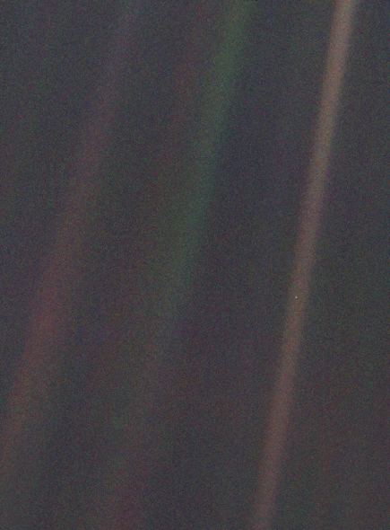
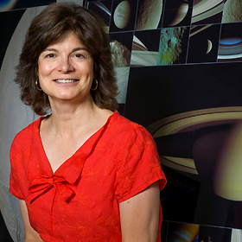
Carolyn Porco
1953
Estados Unidos
Programa Voyager
Sonda Cassini–Huygens,
Sonda New Horizons
Anéis planetários e Encélado.
Fonte:
http://carolynporco.com/about/biography/

Slide 14
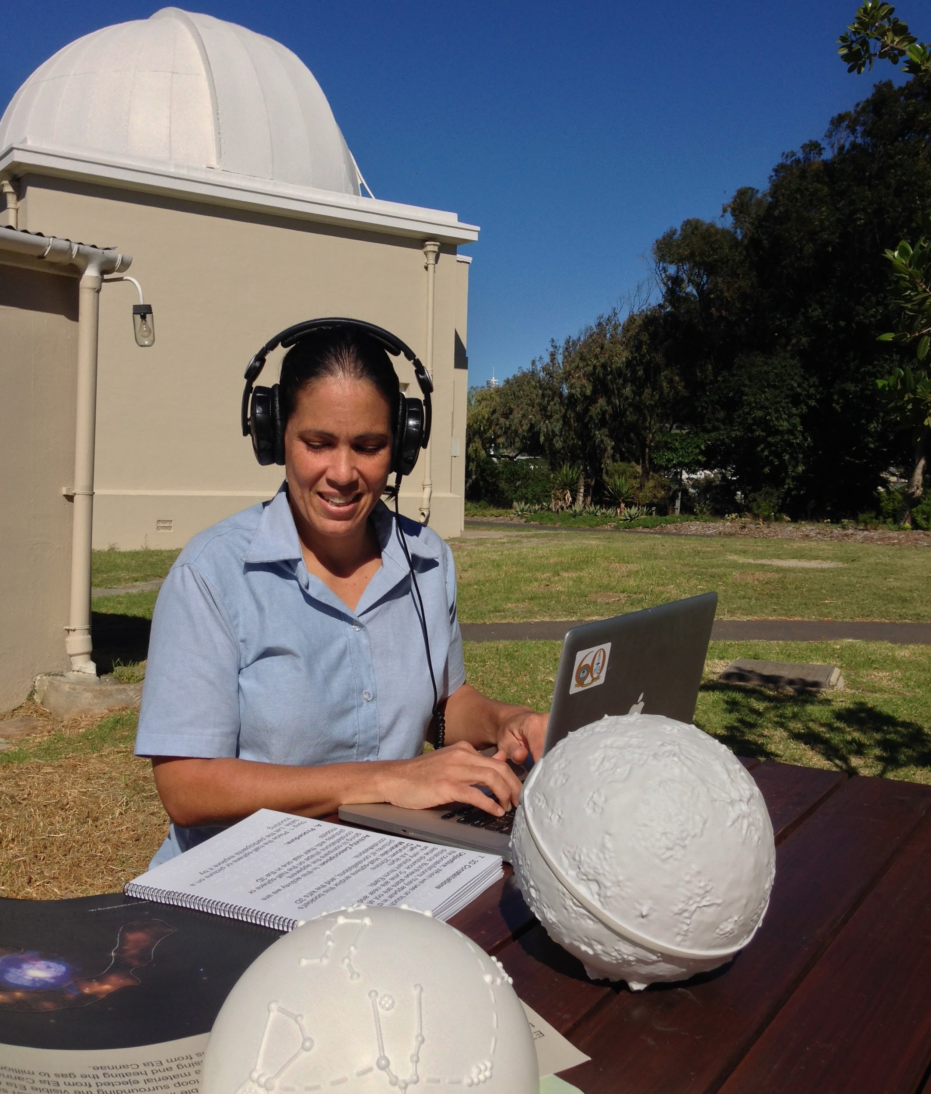
Wanda Diaz-Merced
Porto Rico
Sonificação
Fonte:
https://canaltech.com.br/espaco/10-mulheres-que-deixaram-a-sua-marca-na-astronomia-antiga-e-atual-102244/

Slide 15
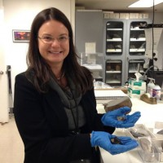
Kelly Korreck
Estados Unidos
Sonda solar Parker
Fonte:
https://www.lib.umich.edu/alumni-memoir/faculty/kelly-e-korreck

Slide 16
Sonda solar Parker

Slide 17
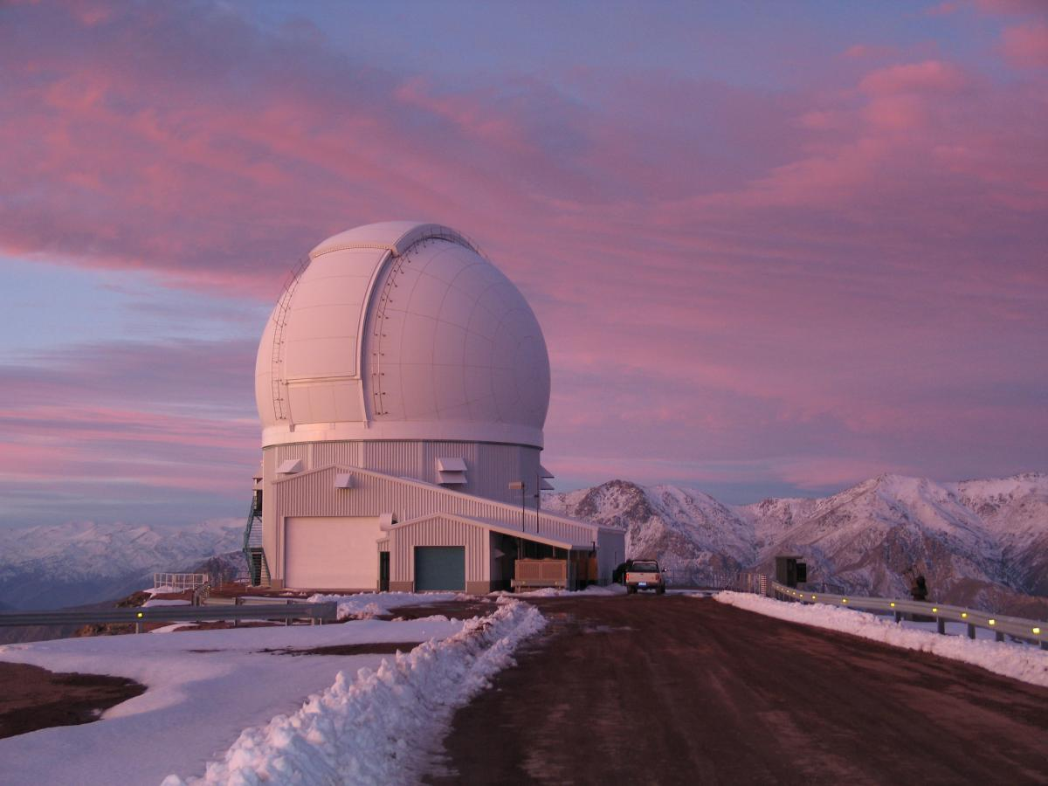
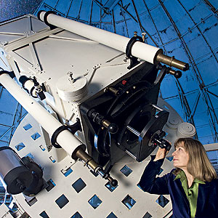
Beatriz Barbuy
1950;
Brasil;
Espectroscopia;
Diagrama cor magnitude;
Evolução estelar.
Fonte:
http://revistaepoca.globo.com/Revista/Epoca/0,,EMI108890-15228,00.html
Notes:
publicou mais de 200 artigos em revistas indexadas principalmente nas áreas de espectroscopia, diagrama cor magnitude, aglomerados globulares, síntese de populações e evolução estelar
Entre os muitos prêmios recebidos destacam-se o Prêmio l ‘Oréal-UNESCO for Women in Science (2009), Prêmio Trieste Science Prize (TWAS), as medalhas da Grã-Cruz da Ordem do Mérito Científico e de Comendadora da Ordem do Mérito Cientifico.
É membro da Academia Brasileira de Ciências, Academie des Sciences, Third World Academy of Sciences (TWAS), Honorary fellow of the Royal Astronomical Society (UK) e Officier de l’Ordre National du Mérite (França). Coordenou projeto FAPESP e Instituto do Milênio para “Evolução de Estrelas e Galáxias na Era dos Grandes Telescópios” para construção de espectrógrafo para o telescópio SOAR. Foi Vice-Presidente da União Astronômica Internacional (IAU, 2003-2009) e presidente da SAB. (1992-1994)

Slide 18
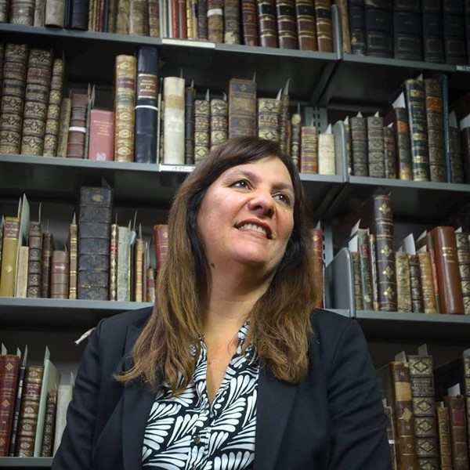
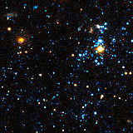
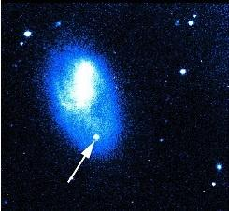
Duilia de Mello
1963
Brasil
Supernova SN1997D
Bolhas azuis
Fonte:
https://www.tecmundo.com.br/ciencia/129349-genios-brasil-5-duilia-mello-mulher-estrelas-nasa.htm

Slide 19
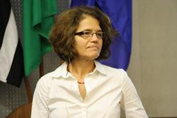
Ivone Freire da Mota e Albuquerque
Brasil;
Matéria escura;
Raios cósmicos de altíssimas energias;
https://www2.ifsc.usp.br/portal-ifsc/self-interacting-dark-matter-and-cdm-small-scale-potential-problems/
Notes:
Possui graduação em Bacharel em Física pelo Instituto de Fisica (1985), mestrado em Ensino de Ciências - Modalidade Física pelo Instituto de Fisica (1988) e doutorado em Física de Partículas e Campos pelo Instituto de Fisica (1994). Foi pesquisadora por vários anos nos EUA, na University of California - Berkeley; na University of Chicago , no Fermi National Accelerator Laboratory e na Rutger University. Atualmente é professora e pesquisadora da Universidade de São Paulo. Tem experiência na área de Física, com ênfase em Física das Partículas Elementares e Campos, atuando principalmente nos seguintes temas: matéria escura, neutrinos, raios cosmicos de altíssimas energias, particulas e extensoes do modelo padrao.

Slide 20
Estrelas Além do Tempo

Slide 21
“Não há problemas na ciência que possam ser resolvidos por um homem
e não por uma mulher.”
“Na escala global, metade dos cérebros são de mulheres.”
“Todos precisamos de permissão para fazer ciência.
Porém, por motivos que estão enraizados na história, esta permissão é dada
para mais homens do que mulheres.”
Vera Rubin

Slide 22
Obrigada!

Slide 23
Para saber mais
Série Cosmos - Episódio 8 “ As irmãs do sol”
Série Cosmos - Episódio 13 “Sem medo do escuro”
https://www.youtube.com/watch?v=UVq2pFHKITo
https://www.ted.com/talks/carolyn_porco_flies_us_to_saturn?language=pt-br#t-325190
http://press.exoss.org/mulheres-na-astronomia/
https://canaltech.com.br/espaco/10-mulheres-que-deixaram-a-sua-marca-na-astronomia-antiga-e-atual-102244/
https://noticias.uol.com.br/ciencia/ultimas-noticias/redacao/2019/02/23/quem-sao-as-duas-mulheres-que-vao-pela-primeira-vez-caminhar-no-espaco.htm

Slide 24
Bibliografia
http://press.exoss.org/mulheres-na-astronomia/
https://canaltech.com.br/espaco/10-mulheres-que-deixaram-a-sua-marca-na-astronomia-antiga-e-atual-102244/
https://revistagalileu.globo.com/Ciencia/noticia/2017/01/5-coisas-que-voce-precisa-saber-sobre-astronoma-maria-mitchell.html
https://revistagalileu.globo.com/Ciencia/noticia/2016/12/4-fatos-sobre-vera-rubin-astronoma-que-confirmou-existencia-da-materia-escura.html
https://www.mnn.com/leaderboard/stories/10-female-astronomers-everyone-should-know
http://womeninastronomy.blogspot.com/
https://www.tecmundo.com.br/ciencia/129349-genios-brasil-5-duilia-mello-mulher-estrelas-nasa.htm

Slide 25
Bibliografia
https://en.wikipedia.org/wiki/Maria_Cunitz
https://pt.wikipedia.org/wiki/Cecilia_Payne-Gaposchkin

